Slide 1
Северокавказский экономический район
Подготовили: Завьялова Ксения и Андреева Анастасия

Slide 2
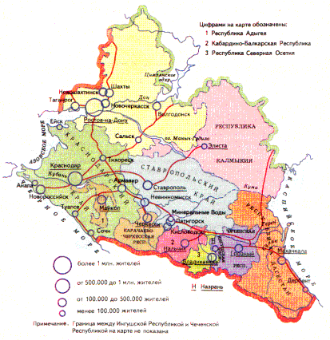
Северо - Кавказский экономический район один из крупнейших районов России. Северный Кавказ расположен между тремя морями (Черным, Азовским, Каспийским), Главным Кавказским хребтом, Кумо - Манычской впадиной и южной оконечностью Русской равнины.
Площадь: 355,1 тыс. км2. Население: 17,7 млн.. чел.

Slide 3
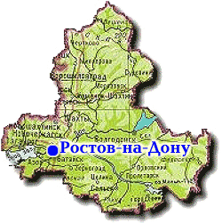
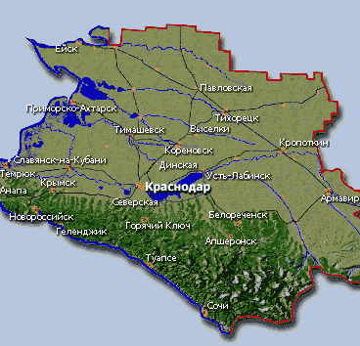
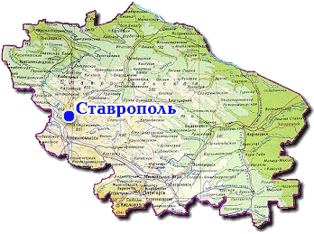
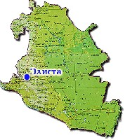
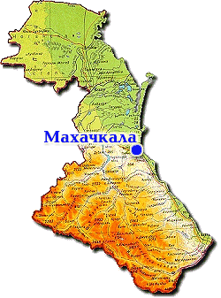
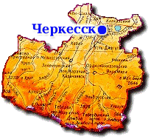
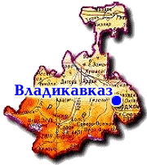
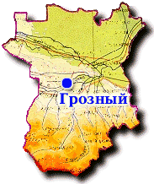
В состав Северо - Кавказского экономического района входят: Ростовская область. Краснодарский и Ставропольский края, республики Адыгея, Дагестан, Кабардино-Балкарская, Карачаево-Черкесская, Северная Осетия — Алания, Ингушская и Чеченская республики.

Slide 4
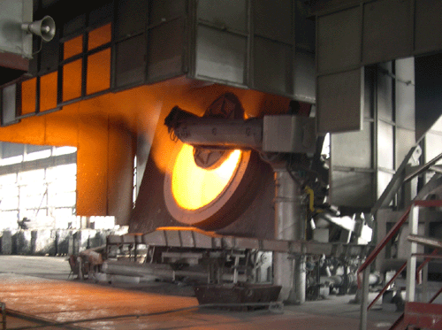
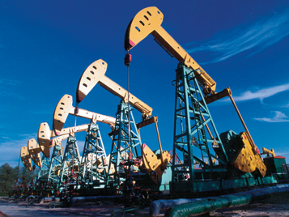
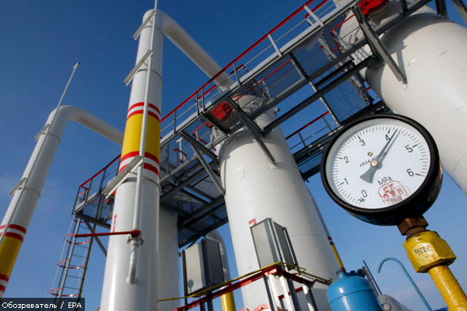
Северокавказский регион является крупнейшим поставщиком нефти и газа. Ведущими отраслями рыночной специализации являются: газовая, нефтяная,, каменноугольная, цветная металлургия, разнообразное машиностроение, цементная и пищевая промышленность. Северный Кавказ - один из старейших нефтеперерабатывающих районов страны. К старым районам нефтепереработки Грозный, Туапсе, Краснодар в последние годы добавились новые в Предкавказье. Природный газ добывается в основном в Ставропольском и Краснодарском краях, а попутный - в Чечне и Дагестане. Добывается также газовый конденсат - ценнейшее сырье для химической промышленности. Однако нефтяной промышленности Чеченской войной нанесен большой урон.

Slide 5
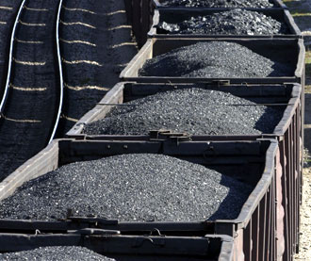
Северокавказский регион отличается богатством и разнообразием сырьевых и топливно-энергетических ресурсов. Значительны запасы природного газа. Общие геологические запасы углей составляют около 44 млрд т. Сосредоточены они в основном в Ростовской области, в восточной части Донбасса. Преобладают антрациты залегающие в основном на глубине около 600 метров. Северный Кавказ располагает значительными ресурсами руд цветных и редких металлов (свинца, цинка, серебра, вольфрама, молибдена).

Slide 6
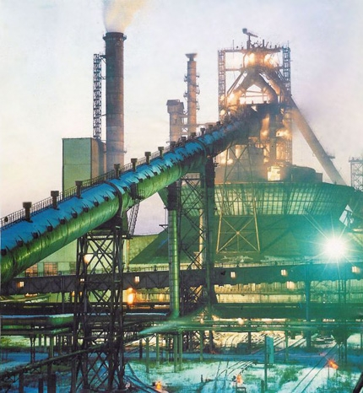
Угольная промышленность сосредоточена в Ростовской области, куда заходит восточное крыло Донбасса. Угли в небольшом количестве есть также на юге Ставропольского края, в Кабардино-Балкарии и Дагестане. В районе представлена цветная и черная металлургия. В г. Владикавказе работает электроцинковый завод, Урупский горно-обогатительный комбинат - в Карачаево-Черкессии, в Тырныаузе - вольфрамомолибденовый комбинат. Металлургические заводы специализируются на производстве стали, труб, а также стального литья.

Slide 7
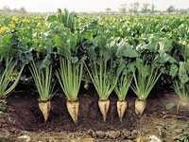
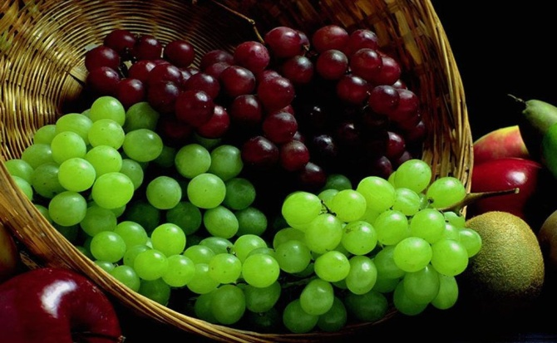
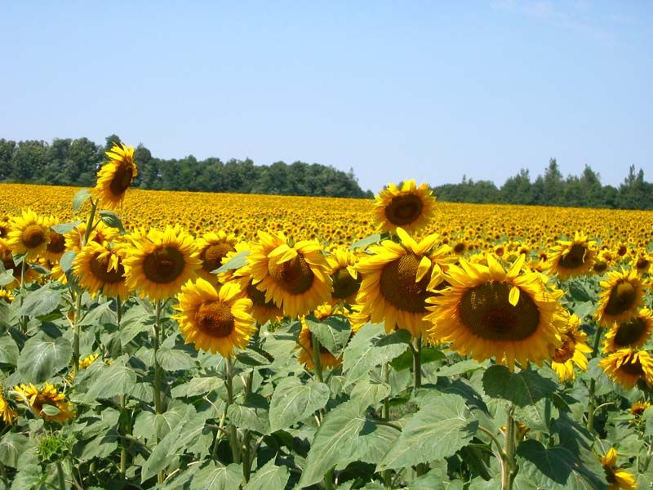
Значительный удельный вес в России занимает в производства зерна, сахарной свеклы, семян подсолнечника, овощей, плодов, винограда и продуктов животноводств. Курортный рекреационный комплекс имеет общероссийское значение. Северный Кавказ занимает важное место в экономике России. Его удельный вес в промышленности - 8 %, в сельском хозяйстве - 16 %.

Slide 8
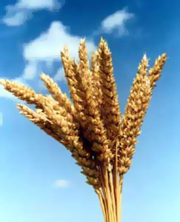
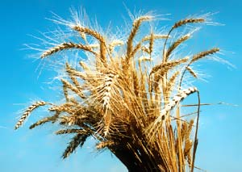
Ведущая зерновая культура России - озимая и яровая пшеница. Более урожайной, но и требовательной к теплу и качеству почв является озимая пшеница. Ее посевы сосредоточены на Северном Кавказе и в Центрально - Черноземном районе. Яровая пшеница преобладает в Поволжье, на Урале, в Сибири, в Центре страны.

Slide 9
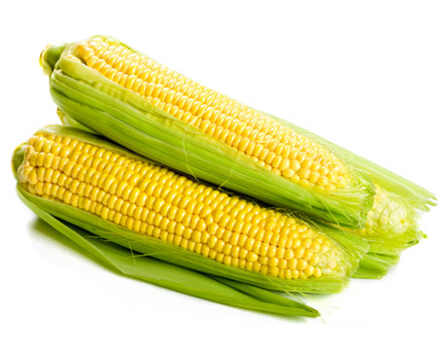
Северный Кавказ - главный производитель кукурузы в Российской Федерации. Теплолюбивая культура кукуруза на зерно выращивается на Северном Кавказе, в Центральном Черноземье и южном Поволжье (так называемый "кукурузный пояс").

Slide 10
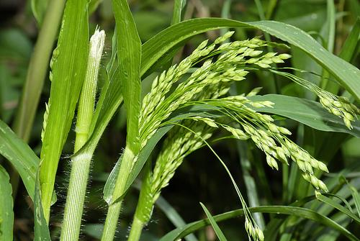
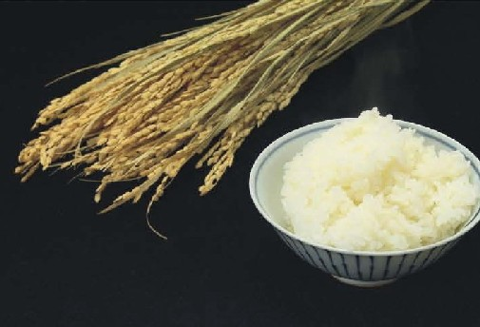
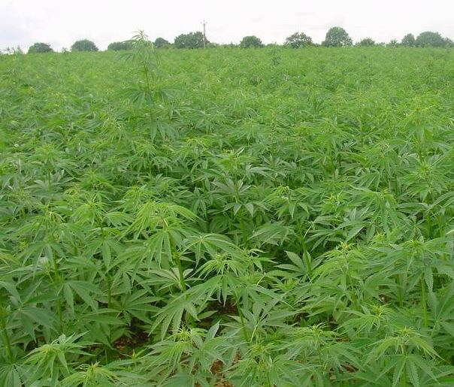
Из крупяных культур в России основными являются просо, гречиха и рис. Просо возделывают в степных районах Северного Кавказа. Отраслью специализации является и рисосеяние. Рисовые системы созданы в Краснодарском крае, в Ростовской области и Дагестане. Крупнейший производитель риса - Кубань. Сахарная свекла преимущественно произрастает в Центральном Черноземье и на Северном Кавказе. Главная масличная культура - подсолнечник - выращивается на Северном Кавказе. Конопля возделывается в Нечерноземье и на Северном Кавказе.

Slide 11
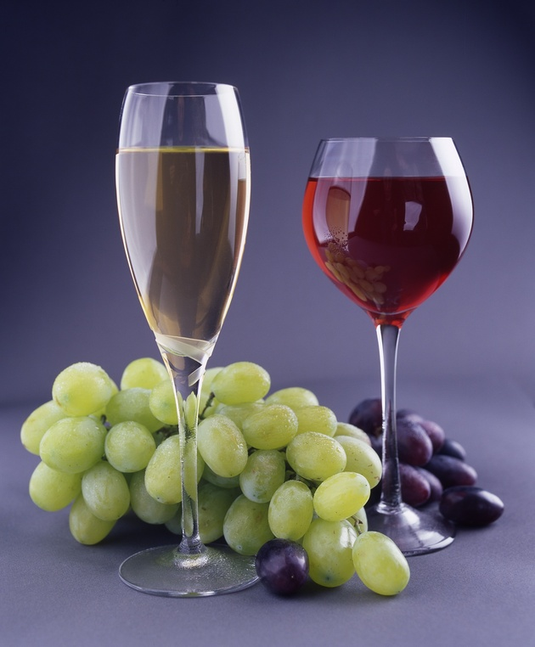
Велико значение района в производстве важных технических культур : подсолнечника, сахарной свеклы, табака. Северный Кавказ крупный район садоводства и виноградарства. Здесь находится около трети всех плодово- ягодных насаждений и почти все виноградники РФ. Северный Кавказ - единственный в России район, где выращиваются субтропические культуры - чай, цитрусовые, хурма, инжир. Велик удельный вес Северного Кавказа и в производстве овощей. Общероссийское значение имеет плодоводство, особенно виноградарство. Виноградники размещаются в Кубано-Черноморском районе, в основном вокруг Анапы, Геленджика и Темрюка. Неслучайно Северному Кавказу принадлежит ведущее место в России по производству столовых и сухих вин, шампанского и коньяков.

Slide 12
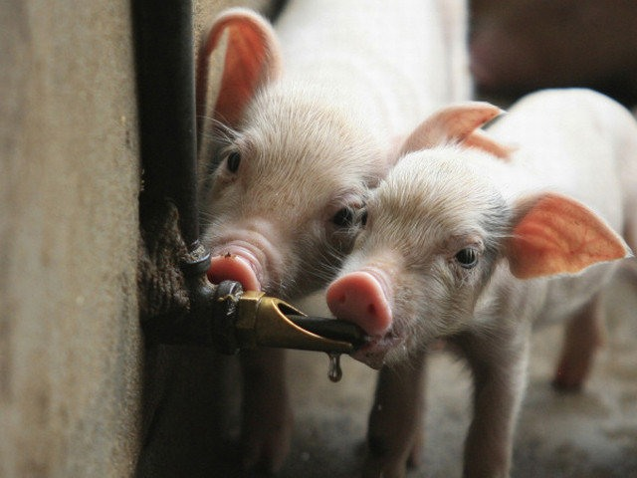
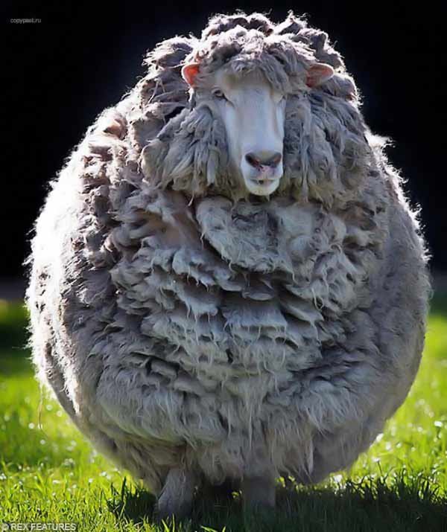
Здесь разводятся красно степная и калмыцкая породы крупного рогатого скота. На Нижнем Дону и на Кубани развито свиноводство, где оно выгодно сочетается с зерновым хозяйством и свеклосеянием. Преобладает крупная белая порода свиней, которая отличается высокой продуктивностью. Овцеводство распространено главным образом в Ставропольском крае, Ростовской области и в Дагестане. Большое значение имеет здесь тонкорунное овцеводство. Северный Кавказ занимает ведущее место в России по настригу шерсти. Развито на Северном Кавказе и птицеводство. Известны в стране Адлерская птицефабрика, Лабинское птицеводческое АО и др. предприятия.

Slide 13
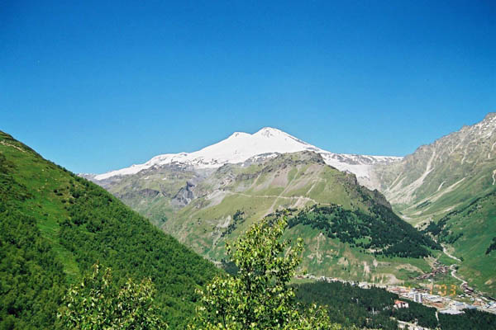
Северный Кавказ имеет также все предпосылки для развития туризма и альпинизма, организации здесь горнолыжных курортов. Район богат также разнообразными минеральными водами - соляно-щелочными, железистыми, углекислыми, азотными, метановыми. Район обладает не только минеральными источниками и лечебными грязями, но и прекрасным климатом предгорий, живописной природой. Особенно выделяются две группы курортов - Минеральных вод и Причерноморская. Анапа - самый большой детский курорт России . Число солнечных дней здесь достигает 280 в год. Осадки выпадают реже, чем в других южных районах побережья Черного моря.

Slide 14
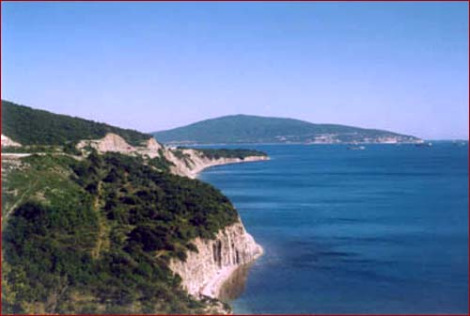
Курорт Сочи вытянут на 140 км. Здесь насчитывается свыше 150 санаториев и домов отдыха. Это крупнейший в России климатический и бальнеологический курорт. Основное лечебное средство - мацестинские сероводородно-хлоридно- натриевые воды. В санаториях Кисловодска, Пятигорска, Железноводска и Ессентуков лечатся ежегодно сотни тысяч человек. В районе исключительно благоприятные условия для развития туризма и альпинизма. Заслуженной славой пользуются у туристов Баксанское ущелье, Теберда, Домбай, Архыз и другие места с уникальными ландшафтами. В то же время рекреационные ресурсы побережья Каспийского моря и ресурсы горной зоны используются очень слабо. Дальнейшее развитие курортно-рекреационного комплекса представляется наиболее эффективным и целесообразным направлением в развитии всего хозяйства Северо- Кавказского экономического района.

Slide 15
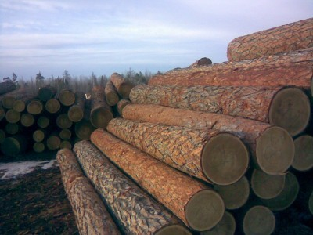
Малообеспечен Северный Кавказ лесными ресурсами (на его долю приходится лишь 0,5 % ). Их особенностью является то, что 65 % леса относится к высокогорным лесам и не имеют эксплуатационного значения. В связи с этим леса Северного Кавказа могут рассматриваться с точки зрения их рекреационно-оздоровительной и природоохранной полезности.

Slide 16
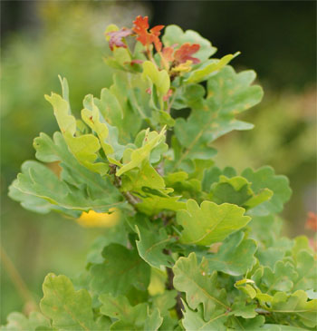
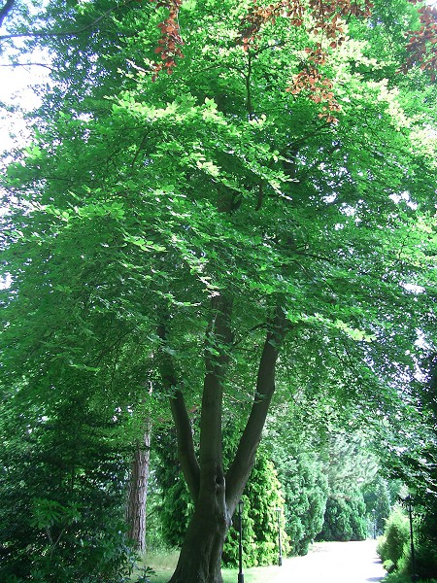
Большая часть равнинного Северного Кавказа лежит в зоне степей. Только на востоке они сменяются полупустынями. Предгорья Большого Кавказа покрыты широколиственными и хвойными лесами, преобладает дуб, бук и граб.

Slide 17
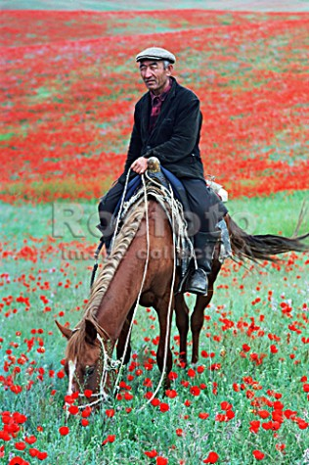
По природным условиям Северный Кавказ разделяется на несколько зон: острозасушливую, засушливую, зону неустойчивого увлажнения и влажную зону. Годовое количество осадков в острозасушливой зоне ниже 300 мм, из них 60 % выпадает летом в виде дождей, быстро испаряющихся при высокой температуре. Здесь преобладают бедные каштановые почвы. Влажная зона с осадками свыше 550 мм занимает лесостепную, лесную и горную области южных районов Северного Кавказа. В степи залегают мощные черноземы.

Slide 18
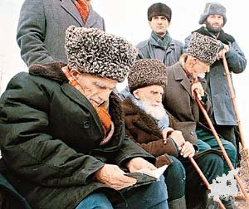
Северокавказский район один из наиболее густонаселенных районов страны. На его территории проживает свыше 18 млн человек. средняя плотность населения 50 ч/ кв. км. От других районов страны население Северного Кавказа отличается многонациональностью. В одном только Дагестане проживает более 30 народностей. На равнинах Предкавказья и Нижнего Дона преобладают русские и украинцы. Наиболее многочисленные коренные национальности Северного Кавказа образуют самостоятельные республики : Адыгею, Дагестан, Кабардино- Балкарскую, Карачаево- Черкесскую, Северную Осетию, Ингушскую и Чеченскую. На Северном Кавказе преобладает городское население (54 %). Города в основном средние и малые . В районе насчитывается 8 тысяч сельских поселений. Станицы расположены в степной зоне Северного Кавказа и велики по территории и численности населения. Для горных районов характерны мелкие и средние поселения.

Slide 19
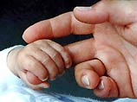
В отличие от других районов европейской части России на Северном Кавказе высок естественный прирост населения.

Slide 20
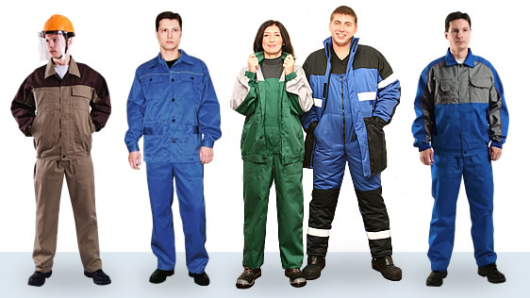
В настоящее время в связи со сложной финансово-экономической ситуацией в стране здесь происходит высвобождение рабочей силы и превращение района в трудоизбыточный. В этих условиях проблема занятости приобретает особую актуальность. В то же время в связи с Чеченской войной и другими национальными конфликтами наблюдается миграционный отток беженцев, особенно русскоязычного населения, в другие районы России.

Slide 21
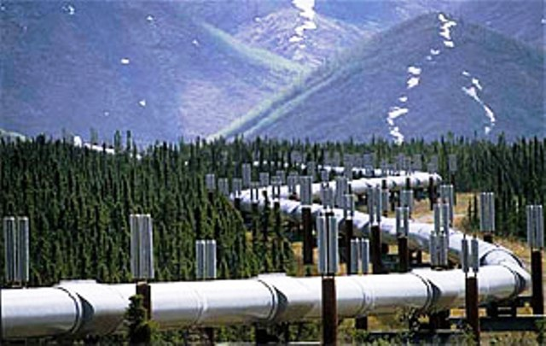
Огромное значение для внутренних перевозок и для связей с другими районами России и странами зарубежья имеет транспорт, и прежде всего железнодорожный. Главная магистраль - Северо-Кавказская с продолжением в Азербайджан. Кроме этой главной магистрали в районе проходит дорога, соединяющая Волгоград с Сальском, Краснодаром и Новороссийском, пересекая Кавказскую дорогу. Получил развитие трубопроводный транспорт. Особенно важна роль нефтепровода Махачкала - Грозный - Туапсе. Вывоз из Северного Кавказа преобладает над ввозом. Вывозятся уголь, нефть, газ, хлеб, строительные материалы, овощи, фрукты, консервы, вино, продукция машиностроения. Ввозят на Северный Кавказ лес и пиломатериалы, прокат черных металлов, машины и оборудование, автомобили, тракторы, калийные и фосфорные удобрения, продукцию легкой промышленности

Slide 22
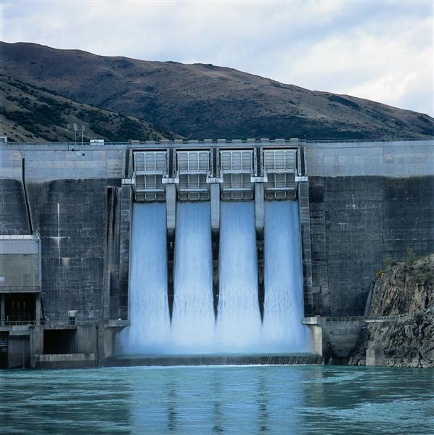
Основой экономики Северного Кавказа является электроэнергетика. Во многих районах построены тепловые и гидравлические электростанции. Наиболее крупные тепловые электростанции созданы в Краснодаре, Грозном, Новочеркасске, Невинномысске, а среди гидроэлектростанций выделяются : Цимлянская, Гизельдонская, Баксанская, Белореченская. Энергосистема района соединена с Донбассом, Поволжьем.

Slide 23
Химический комплекс развивается преимущественно на местном сырье и производит разнообразные виды продукции - фосфорные и азотные удобрения, лаки и краски, синтетические моющие средства, пластмассы и искусственные волокна.

Slide 24
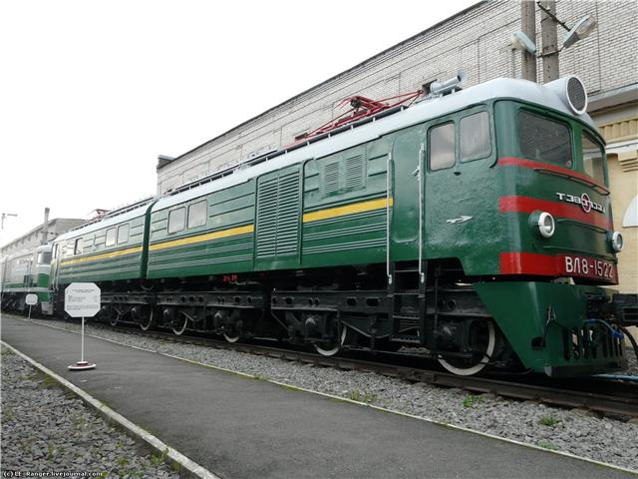
К отраслям рыночной специализации относятся сельскохозяйственное машиностроение и производство технологического и бурового оборудования для газовой и нефтяной промышленности. Отраслью рыночного значения является производство электровозов - Новочеркасск. В Северо-Кавказском районе также производятся речные и морские суда. Появились новые трудоемкие отрасли машиностроения - приборостроение, электротехника и др. Новой отраслью является атомное машиностроение.

Slide 25
Судя по многочисленному количеству статей в газетах и журналах и передач, можно сделать вывод, что современный Северный Кавказ живет за счет натурального хозяйства и дотаций из Москвы. Как уже упоминалось этот регион является далеко не бедным в отношении природных ресурсов, однако же сейчас, как и в советские времена доходная часть региональных бюджетов почти на 60-85 % обеспечена трансфертами. Большая часть денег разворовывается, их не хватает на своевременную выплату зарплаты бюджетникам и пенсии.

Slide 26
Спасибо за внимание!

